Slide 1
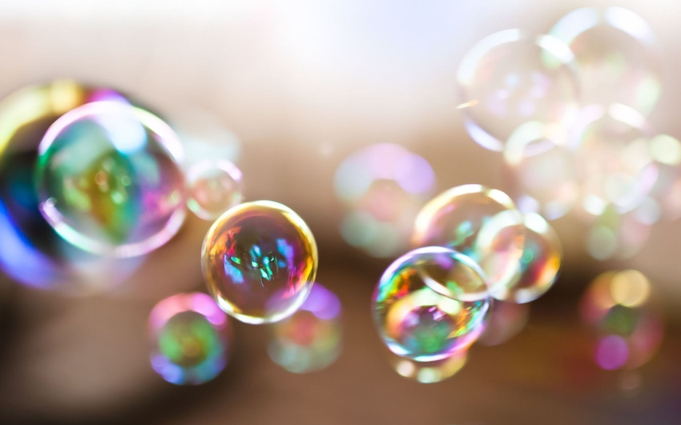
Исследовательский проект
«Тайны мыльных пузырей»
Выполнила: ученица 1 «Б» класса
МБОУ « СОШ № 4
Котова Алина, 7 лет
Руководитель : Кузнецова О.Н
2019 г.

Slide 2
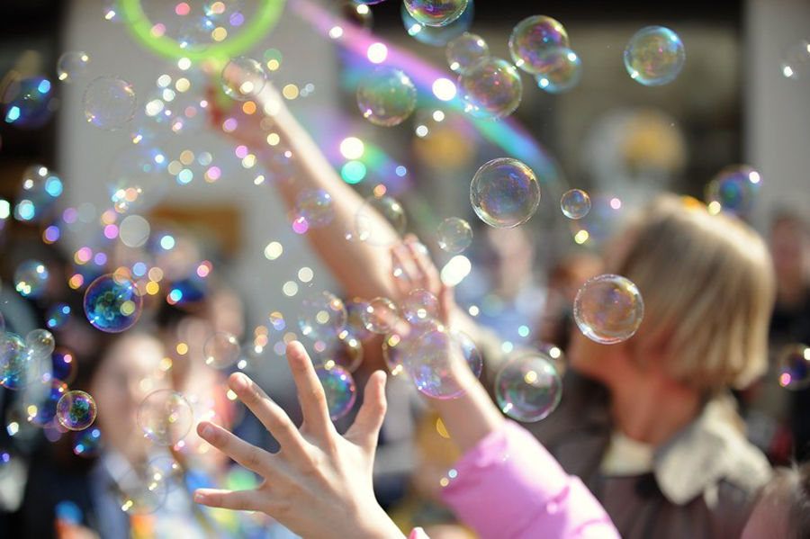
Актуальность темы:
К нам в город приезжал цирк.
И один из номеров был выдувание
мыльных пузырей. И мне стало
интересно: такое мыльный пузырь?
Как давно появились мыльные
пузыри? Какие пузыри бывают?
Какие эксперименты можно делать с
мыльными
пузырями? Из каких растворов можно получить самые
большие и прочные мыльные пузыри? В общем, вопросов
возникло очень много, и мы решили попытаться ответить на
них.

Slide 3
Цель исследования:
научиться делать мыльные пузыри в домашних условиях.
Объект исследования:
состав и свойства
мыльных пузырей.

Slide 4
Задачи:
Познакомиться с историей происхождения мыльных пузырей.
Узнать секреты мыльного пузыря.
В домашних условиях провести опыты по надуванию различных видов мыльных пузырей.

Slide 5

Методы исследования:
изучение литературы,
интернет — сайтов,
наблюдение и
эксперименты,
сравнение и обобщение
результатов.

Slide 6
Мы выдвинули гипотезы:
Предположим, что мыльные пузыри образуются из мыльного раствора.
Размеры и устойчивость мыльных пузырей зависит от состава жидкости для мыльных пузырей.

Slide 7
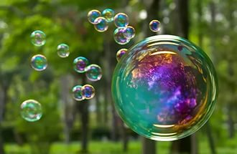
История происхождения мыльных пузырей.
Мыльный пузырь — тонкая
плёнка мыльной воды.
Когда и где точно появились
мыльные пузыри и по сей день остаётся загадкой. Но доподлинно известно, что при раскопках древней Помпеи археологи обнаружили необычные фрески с изображением юных помпейцев, выдувающих мыльные пузыри. Значит, пузыри радовали детей и взрослых ещё во времена древней Помпеи.

Slide 8
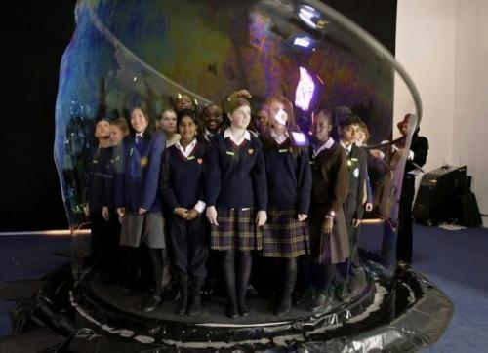
9 августа 1996 года,
Алан Маккей (Новая Зеландия)
пустил мыльный пузырь
длиной 32 метра. Его имя было
занесено в «Книгу рекордов
Гиннеса».
Сэм Хит выдул самый
огромный в мире мыльный
пузырь, скорее целую мыльную
тучу, которая парила в воздухе
в парке Лондона. Однажды Сэм
выдул мыльный пузырь, внутри которого находилось
50 человек.

Slide 9
Рецепты производства раствора для мыльных пузырей.
Первый раствор — вода +средство для мытья посуды,
второй — вода + средство для мытья посуды + сахар,
третий — вода + средство для мытья посуды + глицерин (продается в аптеке),
четвертый — вода + жидкое мыло.

Slide 10
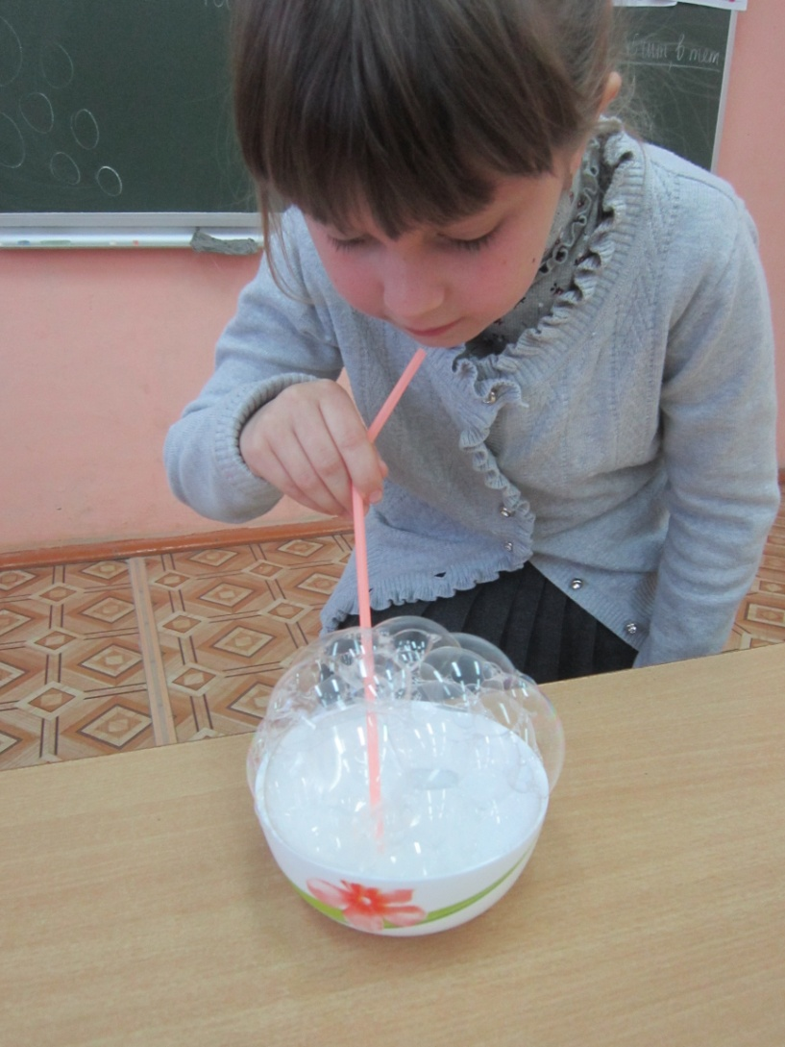
Вывод: основу всех рецептов для раствора составляют вода и моющее вещество.
Самое главное, «секретное» вещество, которое придает пузырям прочность — это глицерин.

Slide 11
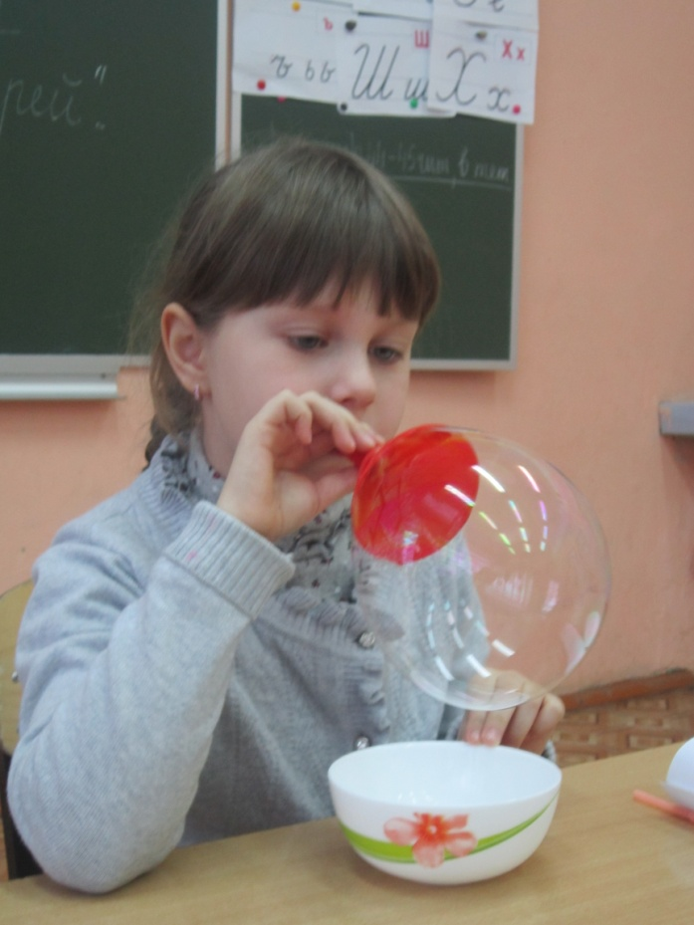
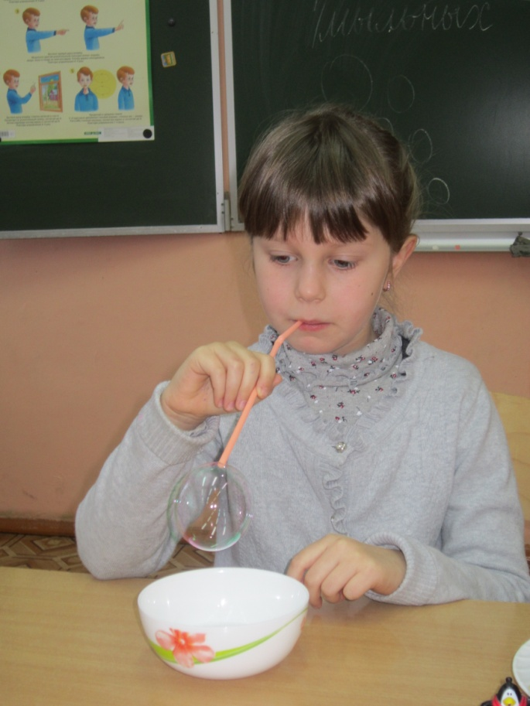
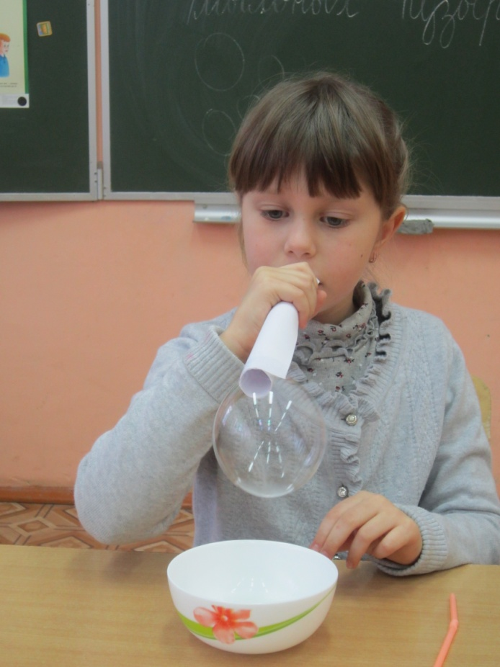
Опыт №1. Возьмем разные трубочки для пускания мыльных пузырей и попробуем их выдуть.
Вывод: размер пузыря влияет диаметр трубочки. Чем больше диаметр, тем крупнее получается пузырь.

Slide 12
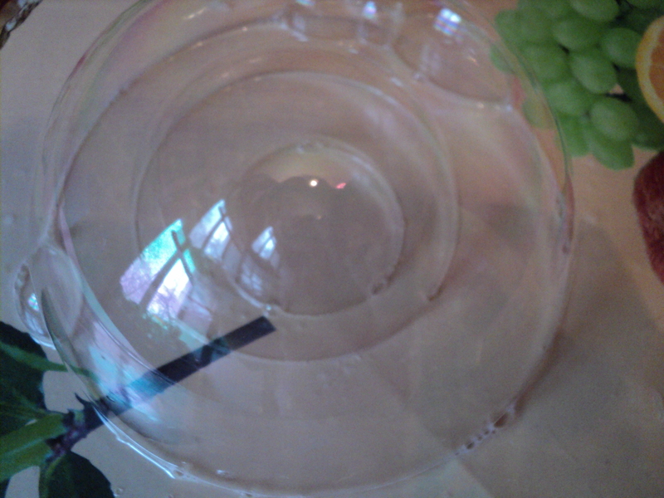
Опыт 2. Пузырь в пузыре.
Вывод: стенки мыльного пузыря достаточно прочны и эластичны, чтобы сквозь них можно было провести соломинку, предварительно смоченную мыльным раствором.

Slide 13
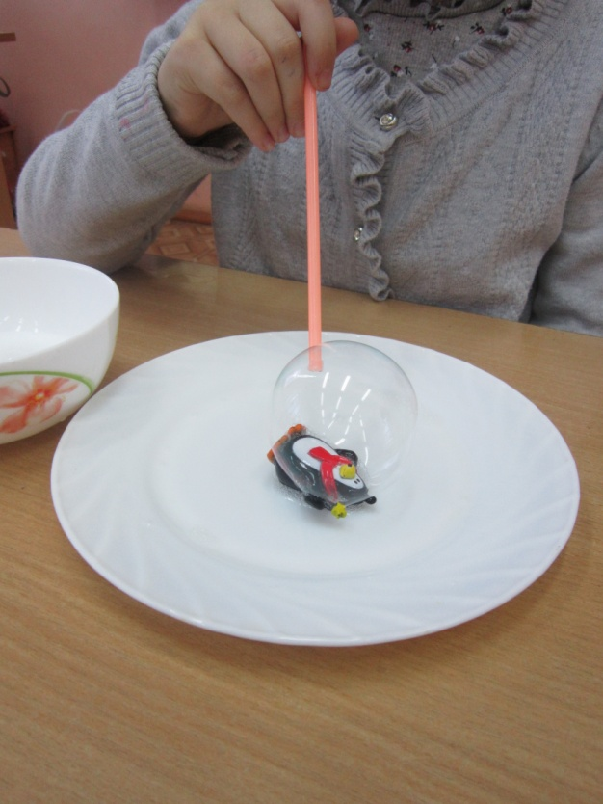
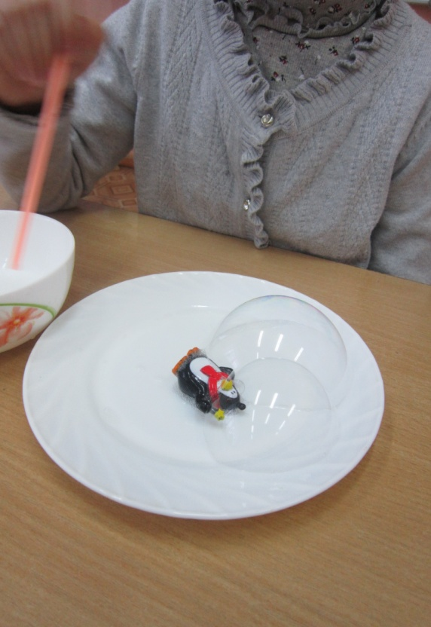
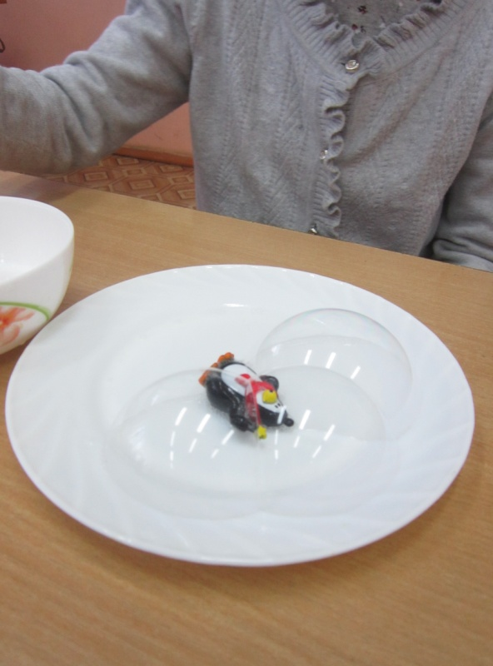
Опыт 3. Пузыри вокруг предметов.
Вывод: мыльная пленка пузыря достаточно прочна и эластична, чтобы в него можно было поместить небольшой предмет, предварительно смоченный мыльным раствором.

Slide 14
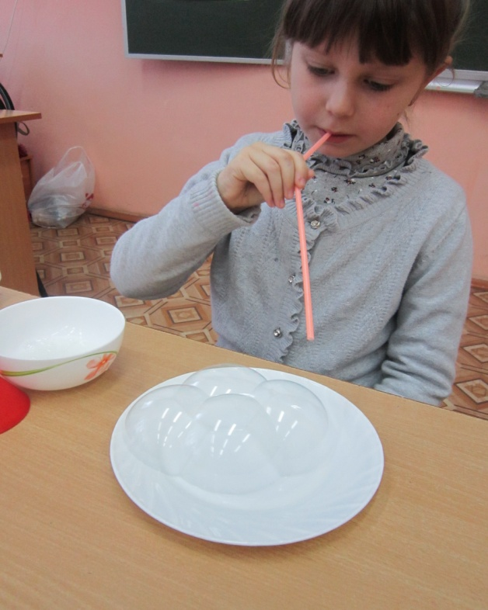
Опыт 4. Мыльные цветы.
Вывод: этот опыт показывает, каким эластичным может быть мыльный пузырь и какие восхитительные предметы можно создать с его помощью.

Slide 15
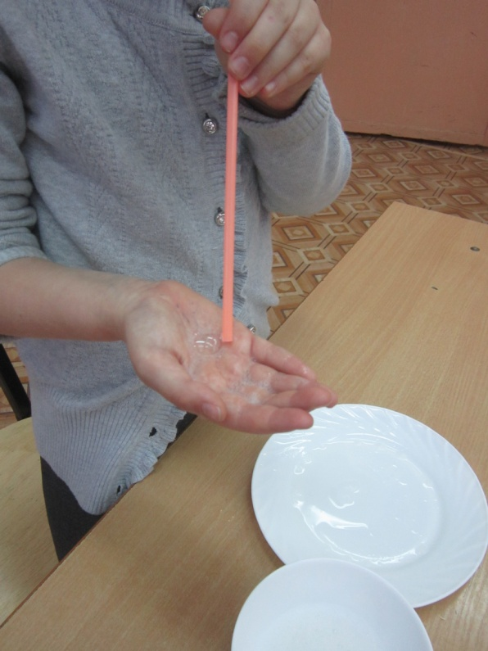
Опыт 5. Пузырь на ладошке.
Вывод: данный опыт опровергает распространенное убеждение о
«неприкосновенности» пузыря и его недолговечности. Для того, чтобы посадить пузырь на предмет достаточно просто смочить его мыльным раствором, тем самым, сгладив шероховатости поверхности предмета и любоваться его радужной красотой в течение нескольких минут.

Slide 16
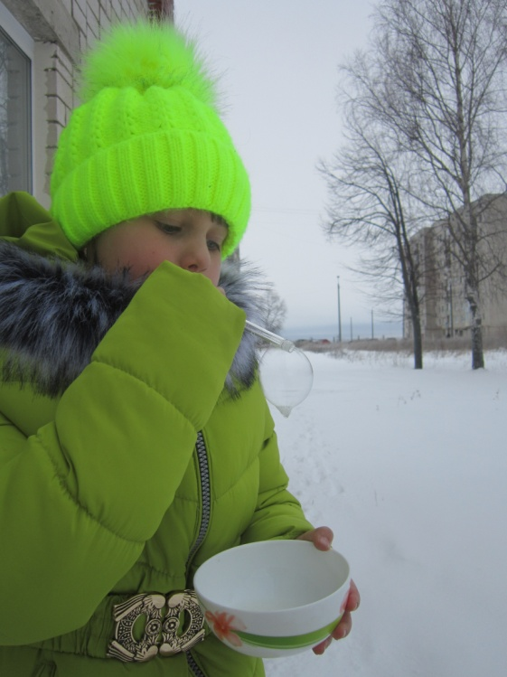
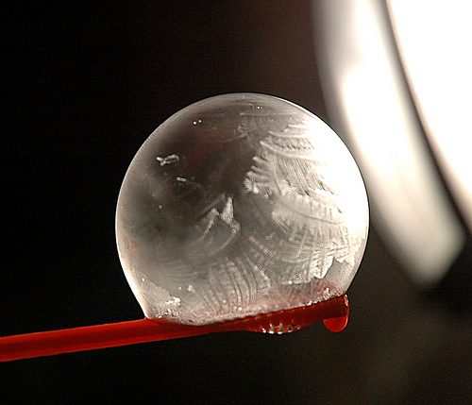
Опыт № 6. Меняются ли свойства мыльного пузыря на морозе?
Вывод: при медленном охлаждении пузырь переохлаждается и замерзает при -7С°. При выдувании пузырей на сильном морозе -20C°,
-25C° сразу же на поверхности шара возникли мелкие кристаллики, которые быстро разрослись и, наконец, слились в единую картину, похожую на морозный рисунок на окне.

Slide 17
Заключение
Гипотезы образования мыльных пузырей оказались верными. В состав мыльных пузырей входит вода и моющее средство. Но в дополнение к этим главным веществам нужно добавить еще глицерин. С помощью такого раствора я получила самые крупные и прочные мыльные пузыри, которые даже удавалось брать в руки.

Slide 18
Выдувая мыльные пузыри поднимается настроение, забываются все проблемы, хорошо разрабатываются легкие. Все это благотворно влияет на здоровье.

Slide 19
Спасибо за внимание!

